Slide 2
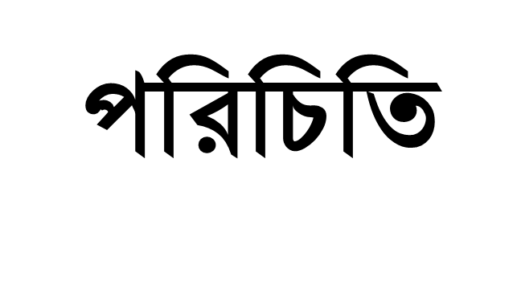
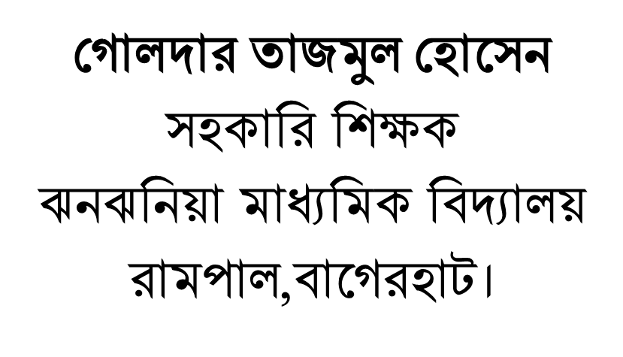

Slide 3
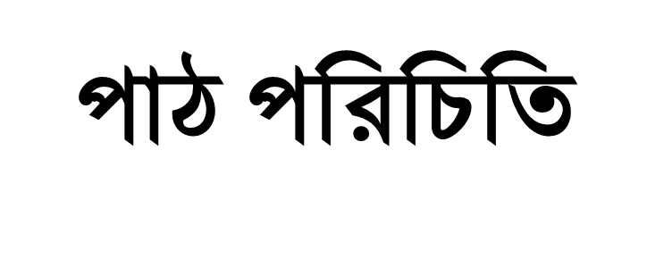
অধ্যায়ঃ ৫ম (প্রাচীন বাংলার সামাজিক,অর্থনীতি ও সাংস্কৃতিক ইতিহাস)
সময়ঃ৫০ মিনিট

Slide 4
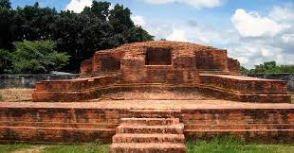
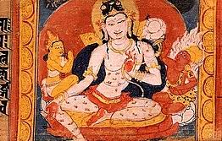
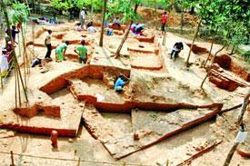
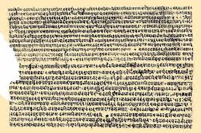
বিভিন্ন শিল্পকলা ও স্থাপত্য ভাস্কর্য এর ছবি

Slide 5
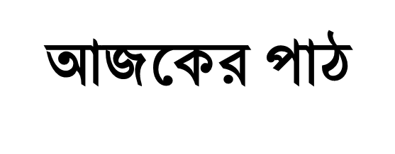
শিল্পকলা ও স্থাপত্য ভাস্কর্য

Slide 6
শিখনফল
১। প্রাচীন বাংলার শিল্পকলা স্থাপত্য,ভাস্কর্য ও চিত্রকলা বর্ণনা করতে পারবে।
২। প্রাচীন বাংলার ভাষা ও সাহিত্যের উদ্ভব ও বিকাশ ব্যাখ্যা করতে পারবে।

Slide 7
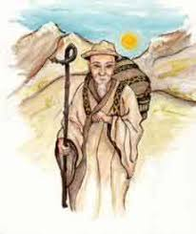
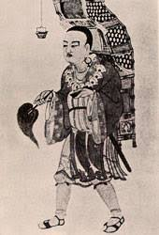
ফা-হিয়েন
ও
হিউয়েন-সাং
তাদের শিলালিপি থেকে প্রাচীনযুগের বাংলার পরিচয় পাওয়া যায়

Slide 8
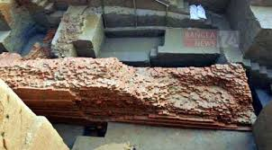
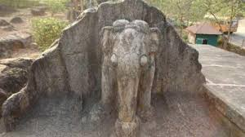
এটি কিসের ছবি?
বৌদ্ধ স্তুপের ছবি
বাংলাদেশের স্থাপত্যের সবচেয়ে প্রাচীন নিদর্শন

Slide 9
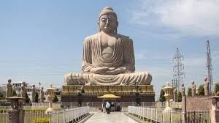
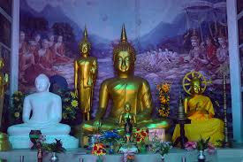
গৌতম বুদ্ধের ছবি

Slide 10
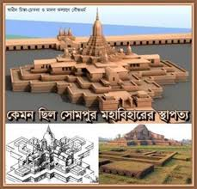
সোমপুর মহাবিহার
পাল যুগে নির্মিত
নওগাঁ জেলার পাহাড়পুরে অবস্থিত

Slide 11
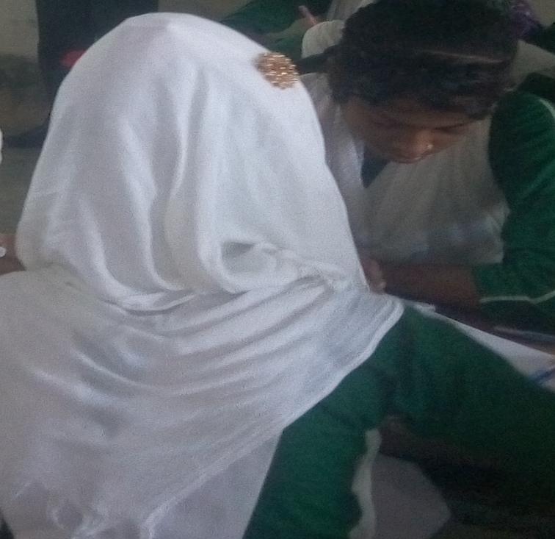
একক কাজ
১। বাংলাদেশের স্থাপত্যের সবচেয়ে প্রাচীন নিদর্শণ কী?
২। সোমপুর মহাবিহার কোন জেলায় অবস্থিত এবং কোন যুগে নির্মিত?

Slide 12
শালবন বিহার
কয়েক বছর পূর্বে কুমিল্লা জেলার ময়নামতিতে কয়েকটি বিহারের সন্ধান পাওয়া গেছে এটি শালবন বিহার নামে পরিচিত

Slide 13
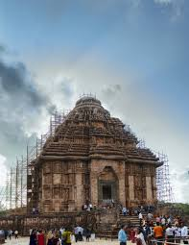
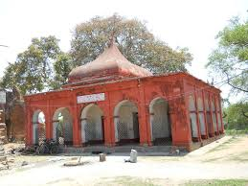
মন্দিরের ছবি
ভারতীয় স্থাপত্য শিল্পের ইতিহাসে প্রাচীন বাংলার মন্দির এক বিশেষ স্থান দখল করে আছে

Slide 14
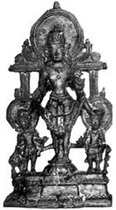
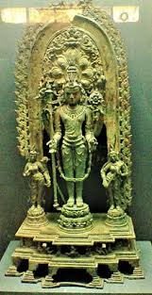
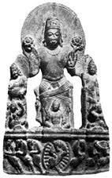
দেব-দেবির ছবি

Slide 15
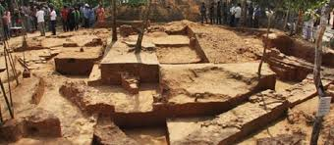
বাংলাদেশের প্রাচীন তম নগরী
এখানে আড়াই হাজার বছরের প্রচীন এক নগর সভ্যতার ধ্বংসাবশেষ পাওয়া যায়।
উয়ারী-বটেশ্বরের ছবি

Slide 16
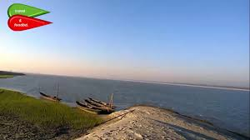
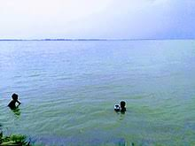
ব্রহ্মপুত্র নদ
ব্রহ্মপুত্র নদ অববাহিকায় অবস্থিত উয়ারী-বটেশ্বর

Slide 17
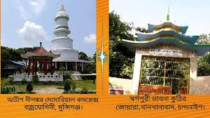
বিশ্ববিখ্যাত বাঙালি বৌদ্ধধর্ম প্রচারক ও পন্ডিত কে?
অতীশ দীপংকর

Slide 18
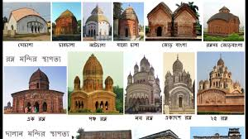
প্রচীন বাংলার মন্দির

Slide 19
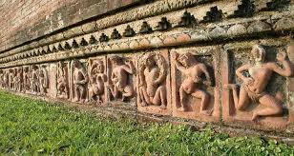
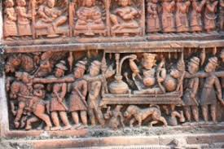
পাহাড়পুরের মন্দির গাত্রে খোদিত পোড়ামাটির ফলক

Slide 20
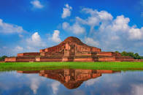
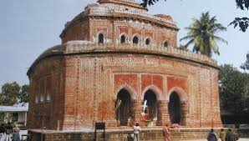
বৌদ্ধ বিহার ও মন্দিরের ছবি
সাধারণত বৌদ্ধ বিহার ও মন্দিরের দেয়াল সৌন্দর্যময় করার জন্য চিত্রাঙ্কন করার রীতি প্রচলিত ছিল

Slide 21
তালপাতা ও কাগজের ছবি
তখনকার দিনে বৌদ্ধ লেখকরা তালপাতা অথবা কাগজে তাদের পুস্তকের পান্ডুলিপি তৈরি করতেন

Slide 22
এটি কার ছবি ?
রামপালের রাজত্বকালে রচিত “অষ্টসাহস্রিকা প্রজ্ঞাপারমিতা” পুথি বাংলার চিত্রশিল্পের শ্রেষ্ঠ নিদর্শন
অষ্টসাহস্রিকা প্রজ্ঞাপারমিতা

Slide 23
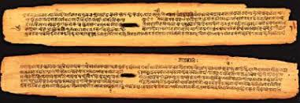
চর্যাপদের
বাংলা ভাষার প্রাচীনতম নিদর্শন হলো চর্যাপদ

Slide 24
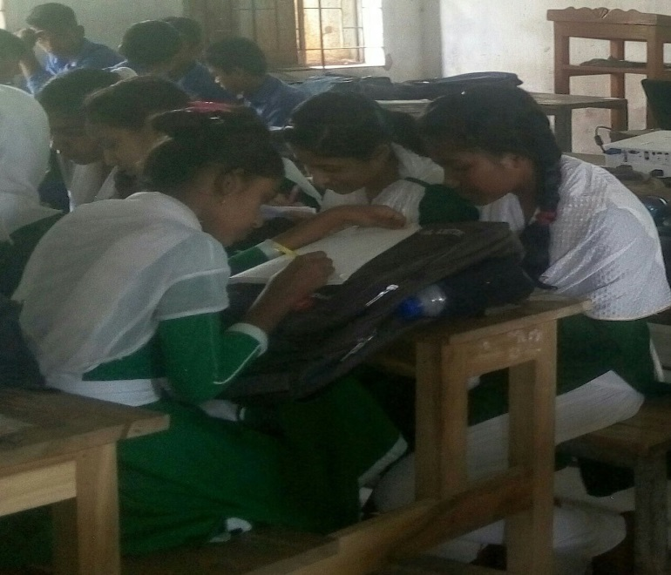
দলীয় কাজ
প্রাচীন বাংলার শিল্পকলা কেমন ছিল?
প্রাচীন বাংলার উল্লেখ যোগ্য বিহারগুলোর নাম লিখ।

Slide 25
মূল্যায়ন
প্রাচীন বাংলার মানুষের ভাষার নাম কী ছিল?
ফা-হিয়েন কোন দেশের পর্যটক?
আর্যদের ভাষার নাম কী?
বাংলাদেশের প্রাচীনতম অধিবাসীরা কোন গোষ্টির লোক ছিল?
চর্যাপদ কে আবিষ্কার করেন?
হিউয়েন সাং কোন দেশের নাগরিক ছিলেন?
শালবন বিহার কোথায় অবস্থিত?

Slide 26
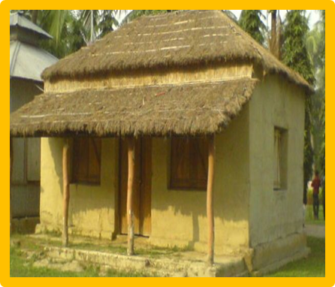
বাড়ির কাজ
প্রাচীন বাংলার চিত্রশিল্পের অবস্থা কীরুপ ছিল? তা খাতায় বাড়ি থেকে লিখে নিয়ে আসবে।

Slide 27
ধন্যবাদ

